Slide 1
ELEMENTI DI MATEMATICA E STATISTICA
DIPARTIMENTO DI SCIENZE AGRO AMBIENTALI E TERRITORIALI
A.A. 2022-2023
DONATO ROMANO

Slide 2
INFO
DURATA CORSO: 24 ORE
LEZIONI FRONTALI ED ESERCITAZIONE
CALENDARIO LEZIONI https://www.uniba.it/it/ricerca/dipartimenti/disaat/didattica/or/agror_it

Slide 3
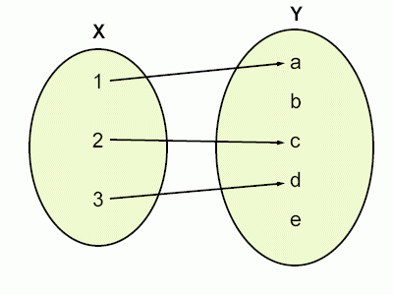
FUNZIONI
Dicesi funzione una relazione o legge che associa ogni elemento di un insieme chiamato dominio ad uno ed un solo elemento di un altro insieme chiamato codominio. $f:X →Y$ X: DOMINIO Y: CODOMINIO

Slide 4
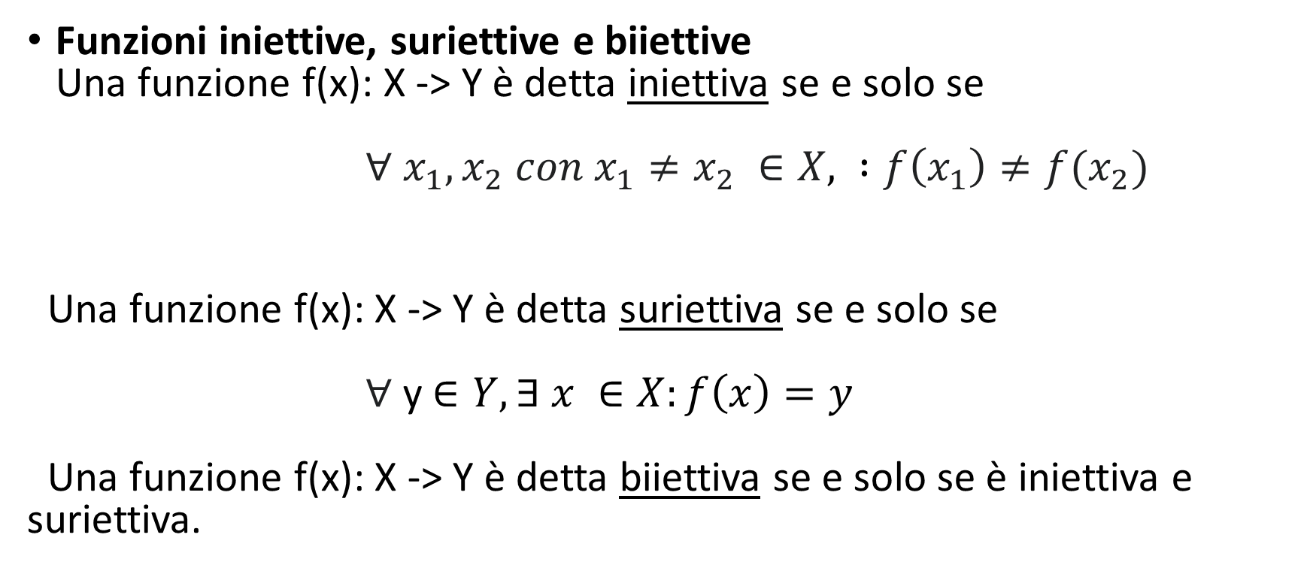
FUNZIONI
Funzioni iniettive, suriettive e biiettive Una funzione f(x): X -> Y è detta iniettiva se e solo se $\text{∀}$ $x_{1}, x_{2} con x_{1}≠x_{2} ∈X, :f\left(x_{1}\right)≠f(x_{2})$
Una funzione f(x): X -> Y è detta suriettiva se e solo se $\text{∀}$ y$∈Y, ∃ x ∈X:f\left(x\right)=y$ Una funzione f(x): X -> Y è detta biiettiva se e solo se è iniettiva e suriettiva.

Slide 5
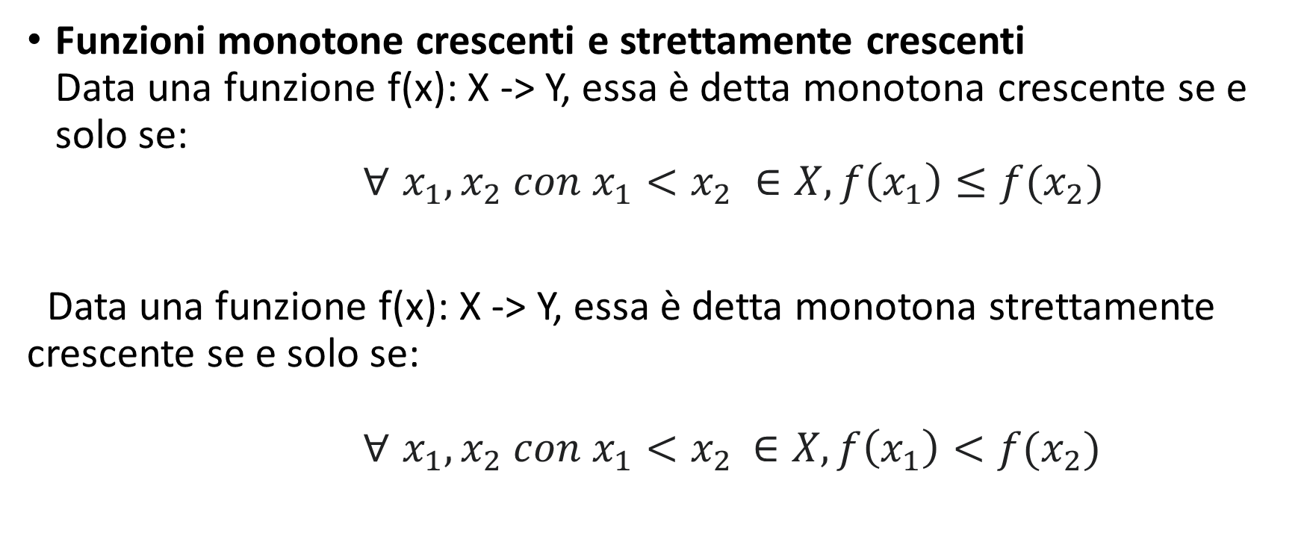
FUNZIONI
Funzioni monotone crescenti e strettamente crescenti Data una funzione f(x): X -> Y, essa è detta monotona crescente se e solo se: ∀ $x_{1}, x_{2} con x_{1}<x_{2} ∈X, f\left(x_{1}\right)≤f(x_{2})$
Data una funzione f(x): X -> Y, essa è detta monotona strettamente crescente se e solo se: ∀ $x_{1}, x_{2} con x_{1}<x_{2 }∈X, f\left(x_{1}\right)<f(x_{2})$

Slide 6
FUNZIONI
Funzioni monotone decrescenti e strettamente decrescenti Data una funzione f(x): X -> Y, essa è detta monotona decrescente se e solo se: ∀ $x_{1}, x_{2} con x_{1}<x_{2}∈X, f\left(x_{1}\right)≥f(x_{2})$
Data una funzione f(x): X -> Y, essa è detta monotona strettamente decrescente se e solo se: ∀ $x_{1}, x_{2} con x_{1}<x_{2}∈X, f\left(x_{1}\right)>f(x_{2})$

Slide 7
FUNZIONI
Immagine di una funzione Si dice immagine di una funzione f(x): X -> Y, l’insieme dei valori assunti dalla funzione sul proprio dominio. $f\left(X\right)≔\left\{y ∈Y \right| y=f\left(x\right), x ∈X\}$

Slide 8
FUNZIONI
Dominio di una funzione Si dice dominio di una funzione f(x) l’insieme dei valori possibili che la variabile indipendente x può assumere, in modo che la funzione sia definita in tali valori. Es. $y= \sqrt{\frac{x −1}{x+2}}$

Slide 9
FUNZIONI
Dominio di una funzione - DIVISIONE -> denominatore ≠ 0 - RADICE CON INDICE PARI -> Radicando positivo o nullo - LOGARITMO -> Argomento del logaritmo maggiore di 1

Slide 10
FUNZIONI
Esercizi 1) f(x) = 2x – 1 2) f(x) = x² – 1 3) f(x) = (x² - 1)^{1/2} 4) f(x) = ln(x² – 2) 5) f(x) = cos(4x)

Slide 11

FUNZIONI
$f\left(x\right)= \frac{x+5}{x^{2}−5x+4}$
$f\left(x\right)= \frac{3x+8}{x^{2}−2x+7}$
$f\left(x\right)= \frac{\log{(x^{2}−2x−3)}}{(x^{2}−x −12)\sqrt{25−x^{2}}}$
$f\left(x\right)= \sqrt{Log(\frac{3}{2}−sin⁡x)}$
Notes:
6) x diverso da 1 e x diverso da 4
7) Esiste per ogni x
8) -5 < x < -3; -3 < x < -1; 3 < x < 4; 4 < x < 5.
9) 0<= x <= Pi/6 oppure 5/6Pi <= x <= 2Pi

Slide 12
FUNZIONI
Osservazione importante La definizione di funzione è basata solo sulla nozione di corrispondenza fra le variabili x ed y, cioè basata solo sul concetto di legame che deve intercedere tra le due variabili; quindi non si chiede affatto che per una funzione questo legame abbia in tutto il suo insieme di esistenza la medesima rappresentazione matematica. Es. $f\left(x\right)= \left\{\begin{aligned}−3 per 0 ≤x < \frac{1}{2} \\ 1 per x= \frac{1}{2} \\ \sin\left(x\right) per \frac{1}{2} <x≤ 1\end{aligned}\right.$

Slide 13

FUNZIONI
Alcune funzioni elementari $sin\left(x\right):R →\left[−1,1\right]$ $\cos\left(x\right):R →\left[−1,1\right]$ $\operatorname{tg}\left(x\right):R \backslash \{π/2 +kπ\}→R$

Slide 14

FUNZIONI
Alcune funzioni elementari $log\left(x\right):(0, +∞) →R$ $exp(x):R →(0,+∞)$

Slide 15
FUNZIONI
Studio di funzione Lo studio di funzione è utile per ricavare esplicitamente le informazioni che descrivono il comportamento di una funzione nel suo dominio.

Slide 16
FUNZIONI
Determinare l’insieme di definizione
Studio di parità
Intersezione con gli assi cartesiani
Studio del segno della funzione

Slide 17
FUNZIONI
Limiti agli estremi del dominio e asintoti
Studio della derivata prima
Studio della derivata seconda: convessità, concavità e punti di flesso

Slide 18
FUNZIONI

